Slide 1
TƯ TƯỞNG HỒ CHÍ MINH
Giáo viên: Hoàng Thị Hương Thu
Nhóm 2

Slide 2
1. Nguyễn Thị Ngân 2. Nguyễn Thị Phương Nam 3.Trần Hoàng Minh Quang 4. Nguyễn Văn Hiệu 5. Phạm Minh Hiếu
Thành viên
6. Nguyễn Trọng Huy
7. Nguyễn Văn Cường
8.Dương Văn Duy
9. Ngô Anh Đức
10. Vũ Trọng Đại

Slide 3
“Muốn cứu nước và giải phóng dân tộc không có con đường nào khác con đường cách mạng vô sản”. Phân tích và chứng minh luận điểm trên.
Chủ đề:

Slide 4
Nội dung
01
02
03
04
Đặt vấn đề
Phân tích luận điểm
Chứng minh luận điểm
Ý nghĩa
06
Câu hỏi củng cố
05
Liên hệ

Slide 5
01
Đặt vấn đề

Slide 6
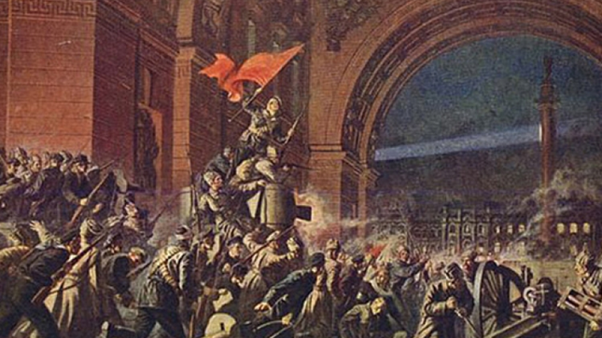
Bối cảnh thế giới
Nửa sau thế kỷ XIX, chủ nghĩa tư bản phát triển trên thế giới
Năm 1917, Cách mạng Tháng Mười Nga thành công
Tháng 3-1919, Quốc tế Cộng sản được thành lập, Tại Đại hội II của Quốc tế Cộng sản (1920), Sơ thảo lần thứ nhất những luận cương về vấn đề dân tộc và vấn đề thuộc địa của V.I.Lênin được công bố

Slide 7
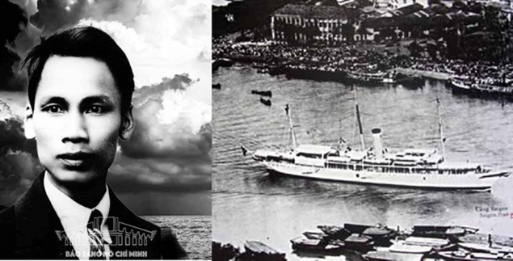
Bối cảnh Việt Nam
Thực dân Pháp tiến hành cuộc khai thác thuộc địa
Đầu thế kỉ XX, phong trào cứu nước của nhân dân ta lâm vào bế tắc
5-6-1911: Nguyễn Ái Quốc quyết định sang phương Tây tìm đường cứu nước => tìm thấy con đường cứu nước đúng đắn- Con đường cách mạng vô sản.

Slide 8
02
Phân tích luận điểm

Slide 9
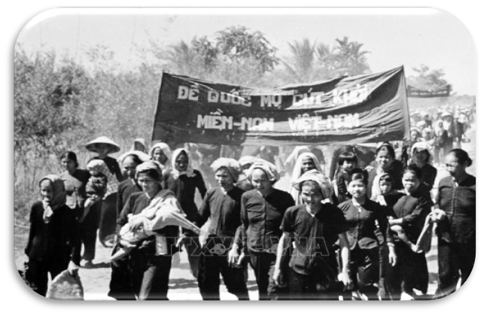
Cách mạng vô sản
Khái niệm: Cách mạng vô sản là cuộc cách mạng nhằm đánh đổ chế độ tư bản chủ nghĩa, giai cấp lãnh đạo là công nhân và quần chúng nhân dân.
Mục đích: Giải phóng xã hội, giải
phóng con người, hướng tới 1 xã
hội công bằng dân chủ văn minh.
Gồm 2 giai đoạn

Slide 10
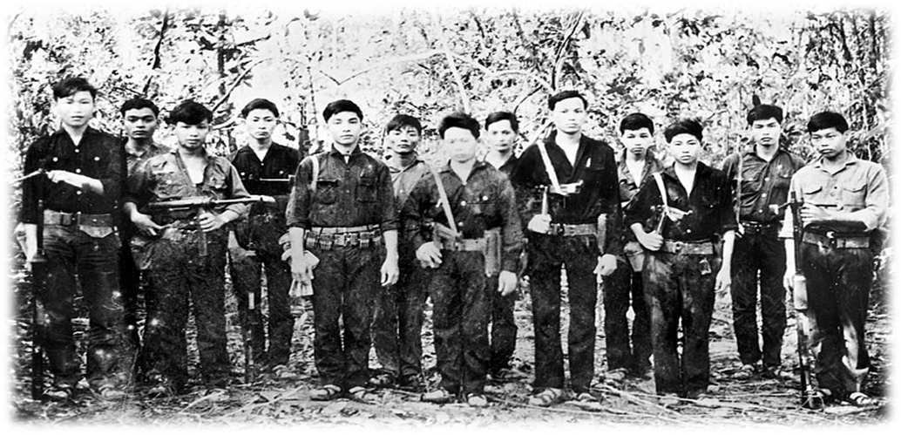
Cách mạng giải phóng dân tộc
Cuộc cách mạng nhằm thủ tiêu sự thống trị của đế quốc xâm lược, giành lại độc lập dân tộc và thiết lập chính quyền cho nhân dân.
=> Cách mạng vô sản và cách mạng giải phóng dân tộc không phải là 2 khái niệm thống nhất. Nhưng công cuộc giải phóng dân tộc của nước ta lại gắn liền với cách mạng vô sản

Slide 11
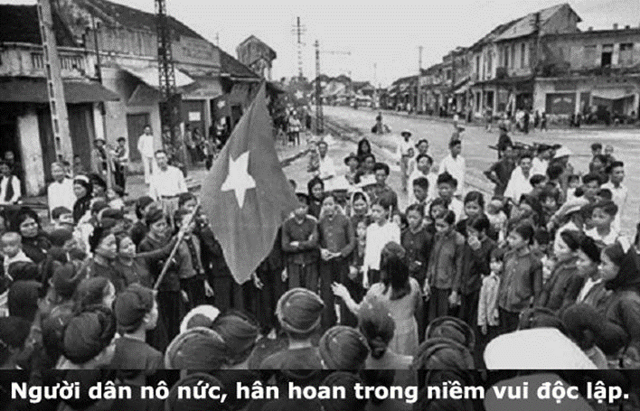
Mối liên hệ giữa cách mạng vô sản và giải phóng dân tộc
Chỉ có xóa bỏ tận gốc tình trạng áp bức bóp lột thiết lập nhà nước do dân vì dân thì mới giữ được độc lập tự do hạnh phúc cho con người.
=>Sau khi giành độc lập phải xây dựng chủ nghĩa xã hội, làm cho dân giàu nước mạnh.

Slide 12
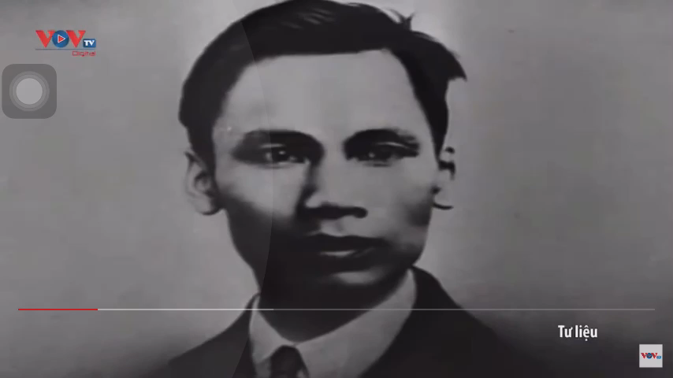

Slide 13

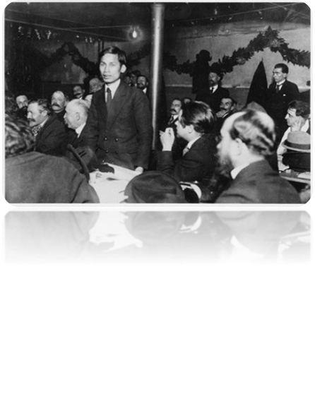
Hành trình tìm đến cách mạng vô sản, cách mạng giải phóng dân tộc của Hồ Chí Minh
5/6/1911
Bác ra đi tìm đường giải phóng dân tộc
1918
Bác tham gia phong chào công nhân Pháp
1920
1919
Bác gia nhập Đảng xã hội Pháp
16/8/1919
Bác gửi “Yêu sách của nhân dân An Nam” đến hội nghị Vecsxai nhưng không được chấp nhận
Bác đã tìm ra con đường phù hợp: Con đường các mạng vô sản.

Slide 14
03
Chứng minh luận điểm

Slide 15
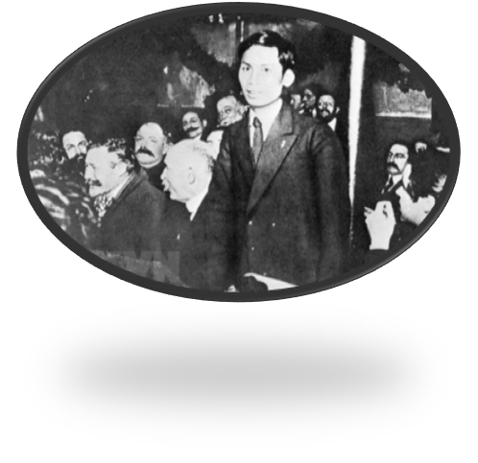
Trên cơ sở lí luận
Bác Hồ gia nhập Đảng xã hội Pháp(1919)
16/8/1919 Hồ Chí Minh gửi bản “Yêu sách của nhân dân An Nam” đến hội nghị Vecxai
Năm 1920, Người bắt gặp “Sơ thảo lần thứ nhất những luận cương về vấn đề dân tộc và vấn đề thuộc địa” của Le-nin.

Slide 16
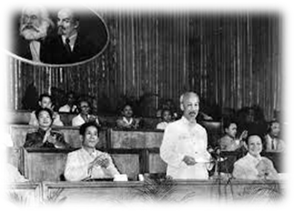
Thực tiễn cách mạng Việt Nam
Cách mạng tư sản là không triệt để
Cách mạng nước ta là một chính đảng duy nhất lãnh đạo là ĐCSVN hoạt động trên cơ sở thấm nhuần chủ nghĩa Mác – Lênin, tư tưởng Hồ Chí Minh
Cách mạng vô sản ở Việt Nam có những đặc điểm đặc trưng của mọi cuộc cách mạng vô sản
Đạt được những thành tựu chứng minh con đường đúng đắn của dân tộc ta

Slide 17
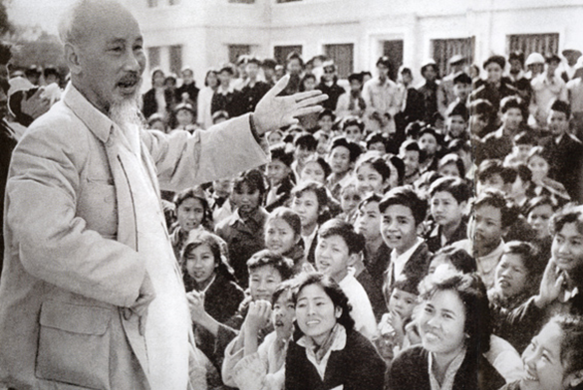
Vận dụng luận điểm vào công cuộc đổi mới
Giữ vững ngọn cờ độc lập dân tộc và CNXH
Sự nghiệp cách mạng của nhân dân, do dân và vì dân
Không ngừng củng cố, tăng cường đoàn kết
Kết hợp sức mạnh đoàn kết dân tộc với sức mạnh thời đại, sức mạnh trong nước và sức mạnh quốc tế
Sự lãnh đạo đúng đắn của Đảng – là nhân tố hàng đầu đảm bảo thắng lợi của cách mạng Việt Nam

Slide 18

04
Ý nghĩa

Slide 19






Là tiền đề cho mọi quyết định về sau.
Đưa sự nghiệp giải phóng dân tộc của nhân dân ta vào quỹ đạo cách mạng vô sản trên thế giới
Cuộc cách mạng mở ra hai con đường giải phóng
Đưa nhân dân, dân tộc Việt Nam đến mục tiêu của tự do, của độc lập và hạnh phúc.
Luận điểm của Hồ Chí Minh là hoàn toàn đúng đắn.
Định hướng cho tương lai của cách mạng Việt Nam.

Slide 20

05
Liên hệ

Slide 21
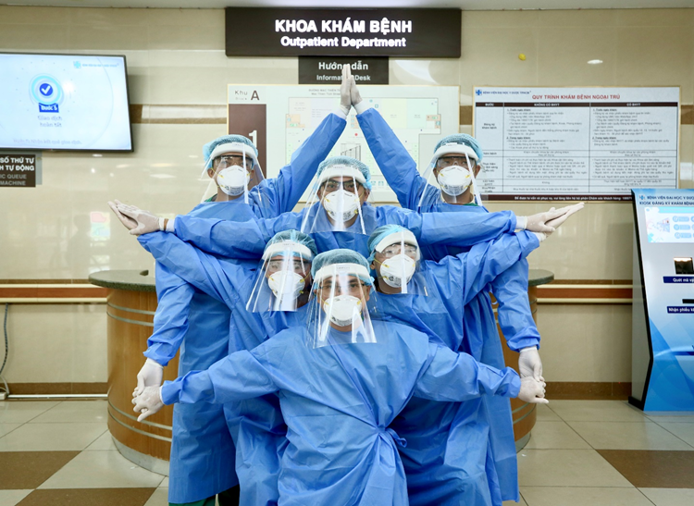
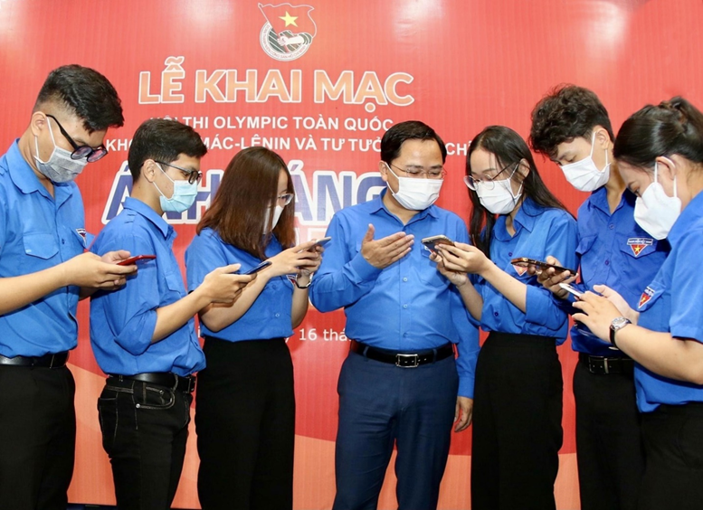
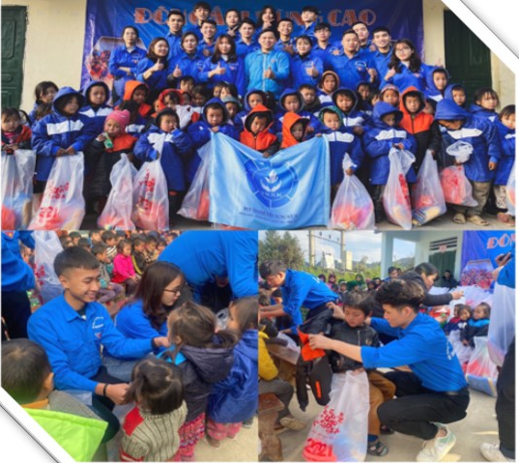
Lòng yêu nước thương dân
Rèn luyện nghị lực kiên cường
Lòng nhân ái

Slide 22
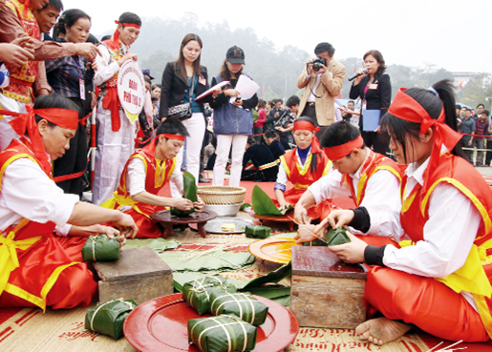

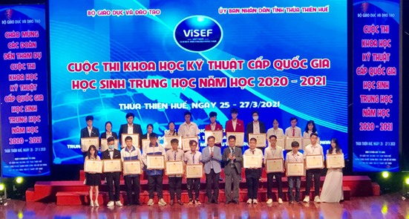
Tư duy độc lập, sáng tạo, kiên định
Giữ vững bản sắc dân tộc và hội nhập quốc tế
Chăm lo cho thế hệ tương lai

Slide 23

06
Câu hỏi củng cố

Slide 24




Slide 25




CÂU HỎI
Câu 1: “Muốn cứu nước và giải phóng dân tộc không có con đường nào khác là con đường cách mạng vô sản” là khẳng định của Nguyễn Ái Quốc sau khi
A. Tham gia thành lập Hội liên Hiệp thuộc địa ở Pari
B. Bỏ phiếu tán thành gia nhập Quốc tế Cộng sản.
C. Đọc bản Sơ thảo lần thứ nhất những luận cương về vấn đề dân tộc và vấn đề thuộc địa của Lênin.
D. Gửi bản Yêu sách của nhân dân An Nam đến Hội nghị Vécxai.
ĐÁP ÁN A
ĐÁP ÁN B
ĐÁP ÁN C
ĐÁP ÁN D

Slide 26
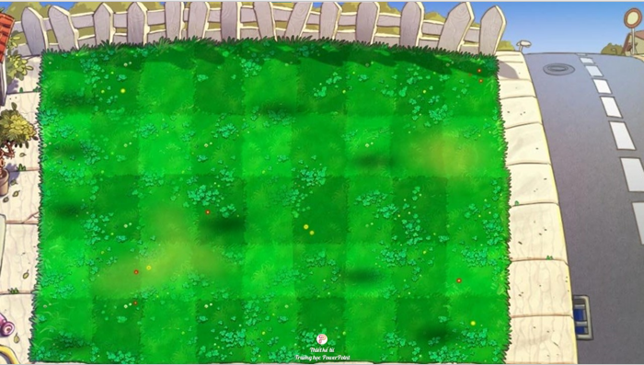














Slide 27
CÂU HỎI
Câu 2: Nguyễn Ái Quốc thống nhất 3 tổ chức cộng sản tại Đông Dương thành Đảng Cộng sản Việt Nam vào ngày tháng năm nào?
A. 3 tháng 2 năm 1930
B. 3 tháng 2 năm 1911
C. 2 tháng 3 năm 1930
D. 2 tháng 3 năm 1919
ĐÁP ÁN A
ĐÁP ÁN B
ĐÁP ÁN C
ĐÁP ÁN D

Slide 29
CÂU HỎI
Câu 3: Thực chất vấn đề dân tộc trong Tư tưởng Hồ Chí Minh là gì?
A. Chủ nghĩa xã hội
B. Ruộng đất
C. Dân tộc thuộc địa
D. Giai cấp
ĐÁP ÁN A
ĐÁP ÁN B
ĐÁP ÁN C
ĐÁP ÁN D

Slide 31
CÂU HỎI
Câu 4: Một trong những nội dung cơ bản của bản “Yêu sách của nhân dân An Nam” do Nguyễn Ái Quốc gửi đến Hội nghị Vecxay (Pháp) là gì?
A. Đòi quyền tự do, dân chủ tối thiểu cho người dân An Nam.
B. Đòi quyền độc lập, tự do cho dân tộc Việt Nam.
C. Đòi quyền tự trị của dân tộc Việt Nam.
D. Đòi lại ruộng đất cho dân cày.
ĐÁP ÁN A
ĐÁP ÁN B
ĐÁP ÁN C
ĐÁP ÁN D

Slide 33
CÂU HỎI
Câu 5: Mục tiêu của cách mạng giải phóng dân tộc là?
A. Đánh đổ chủ nghĩa thực dân và phong kiến tay sai
B. Giành độc lập tự do cho toàn thể dân tộc
C. Đánh đổ chủ nghĩa thực dân, giành độc lập cho dân tộc và thiết lập chính quyền của nhân dân.
D. Đánh đổ nhà nước phong kiến thối nát, thiết lập chính quyền của nhân dân.
ĐÁP ÁN A
ĐÁP ÁN B
ĐÁP ÁN C
ĐÁP ÁN D

Slide 35
Cảm ơn cô và các bạn đã lắng nghe!

